Slide 1
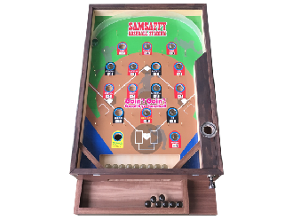
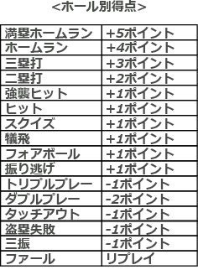
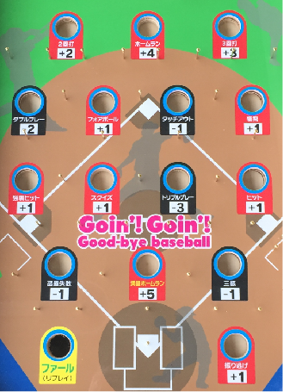
野球スマートボール
野球仕様のスマートボール！
満塁ホームランに入るとなんと+5ポイント！しかし、トリプルプレーに入るとまさかの-5ポイント！終わってみれば-ポイントなんてことも……。ハラハラドキドキしながら、高得点を目指しましょう！
サイズ：Ｗ0.6ｍ × Ｄ1.0ｍ × Ｈ0.24ｍ
対応人員：1名
長机3脚ご手配ください。

